Slide 1
Resumen Final del Sistema Completo
Generado el 24 de November de 2025

Slide 2
Resumen Ejecutivo
Documento: Resumen Final del Sistema Completo
Secciones: 45
Tablas: 0
Palabras: 926

Slide 3


Slide 4
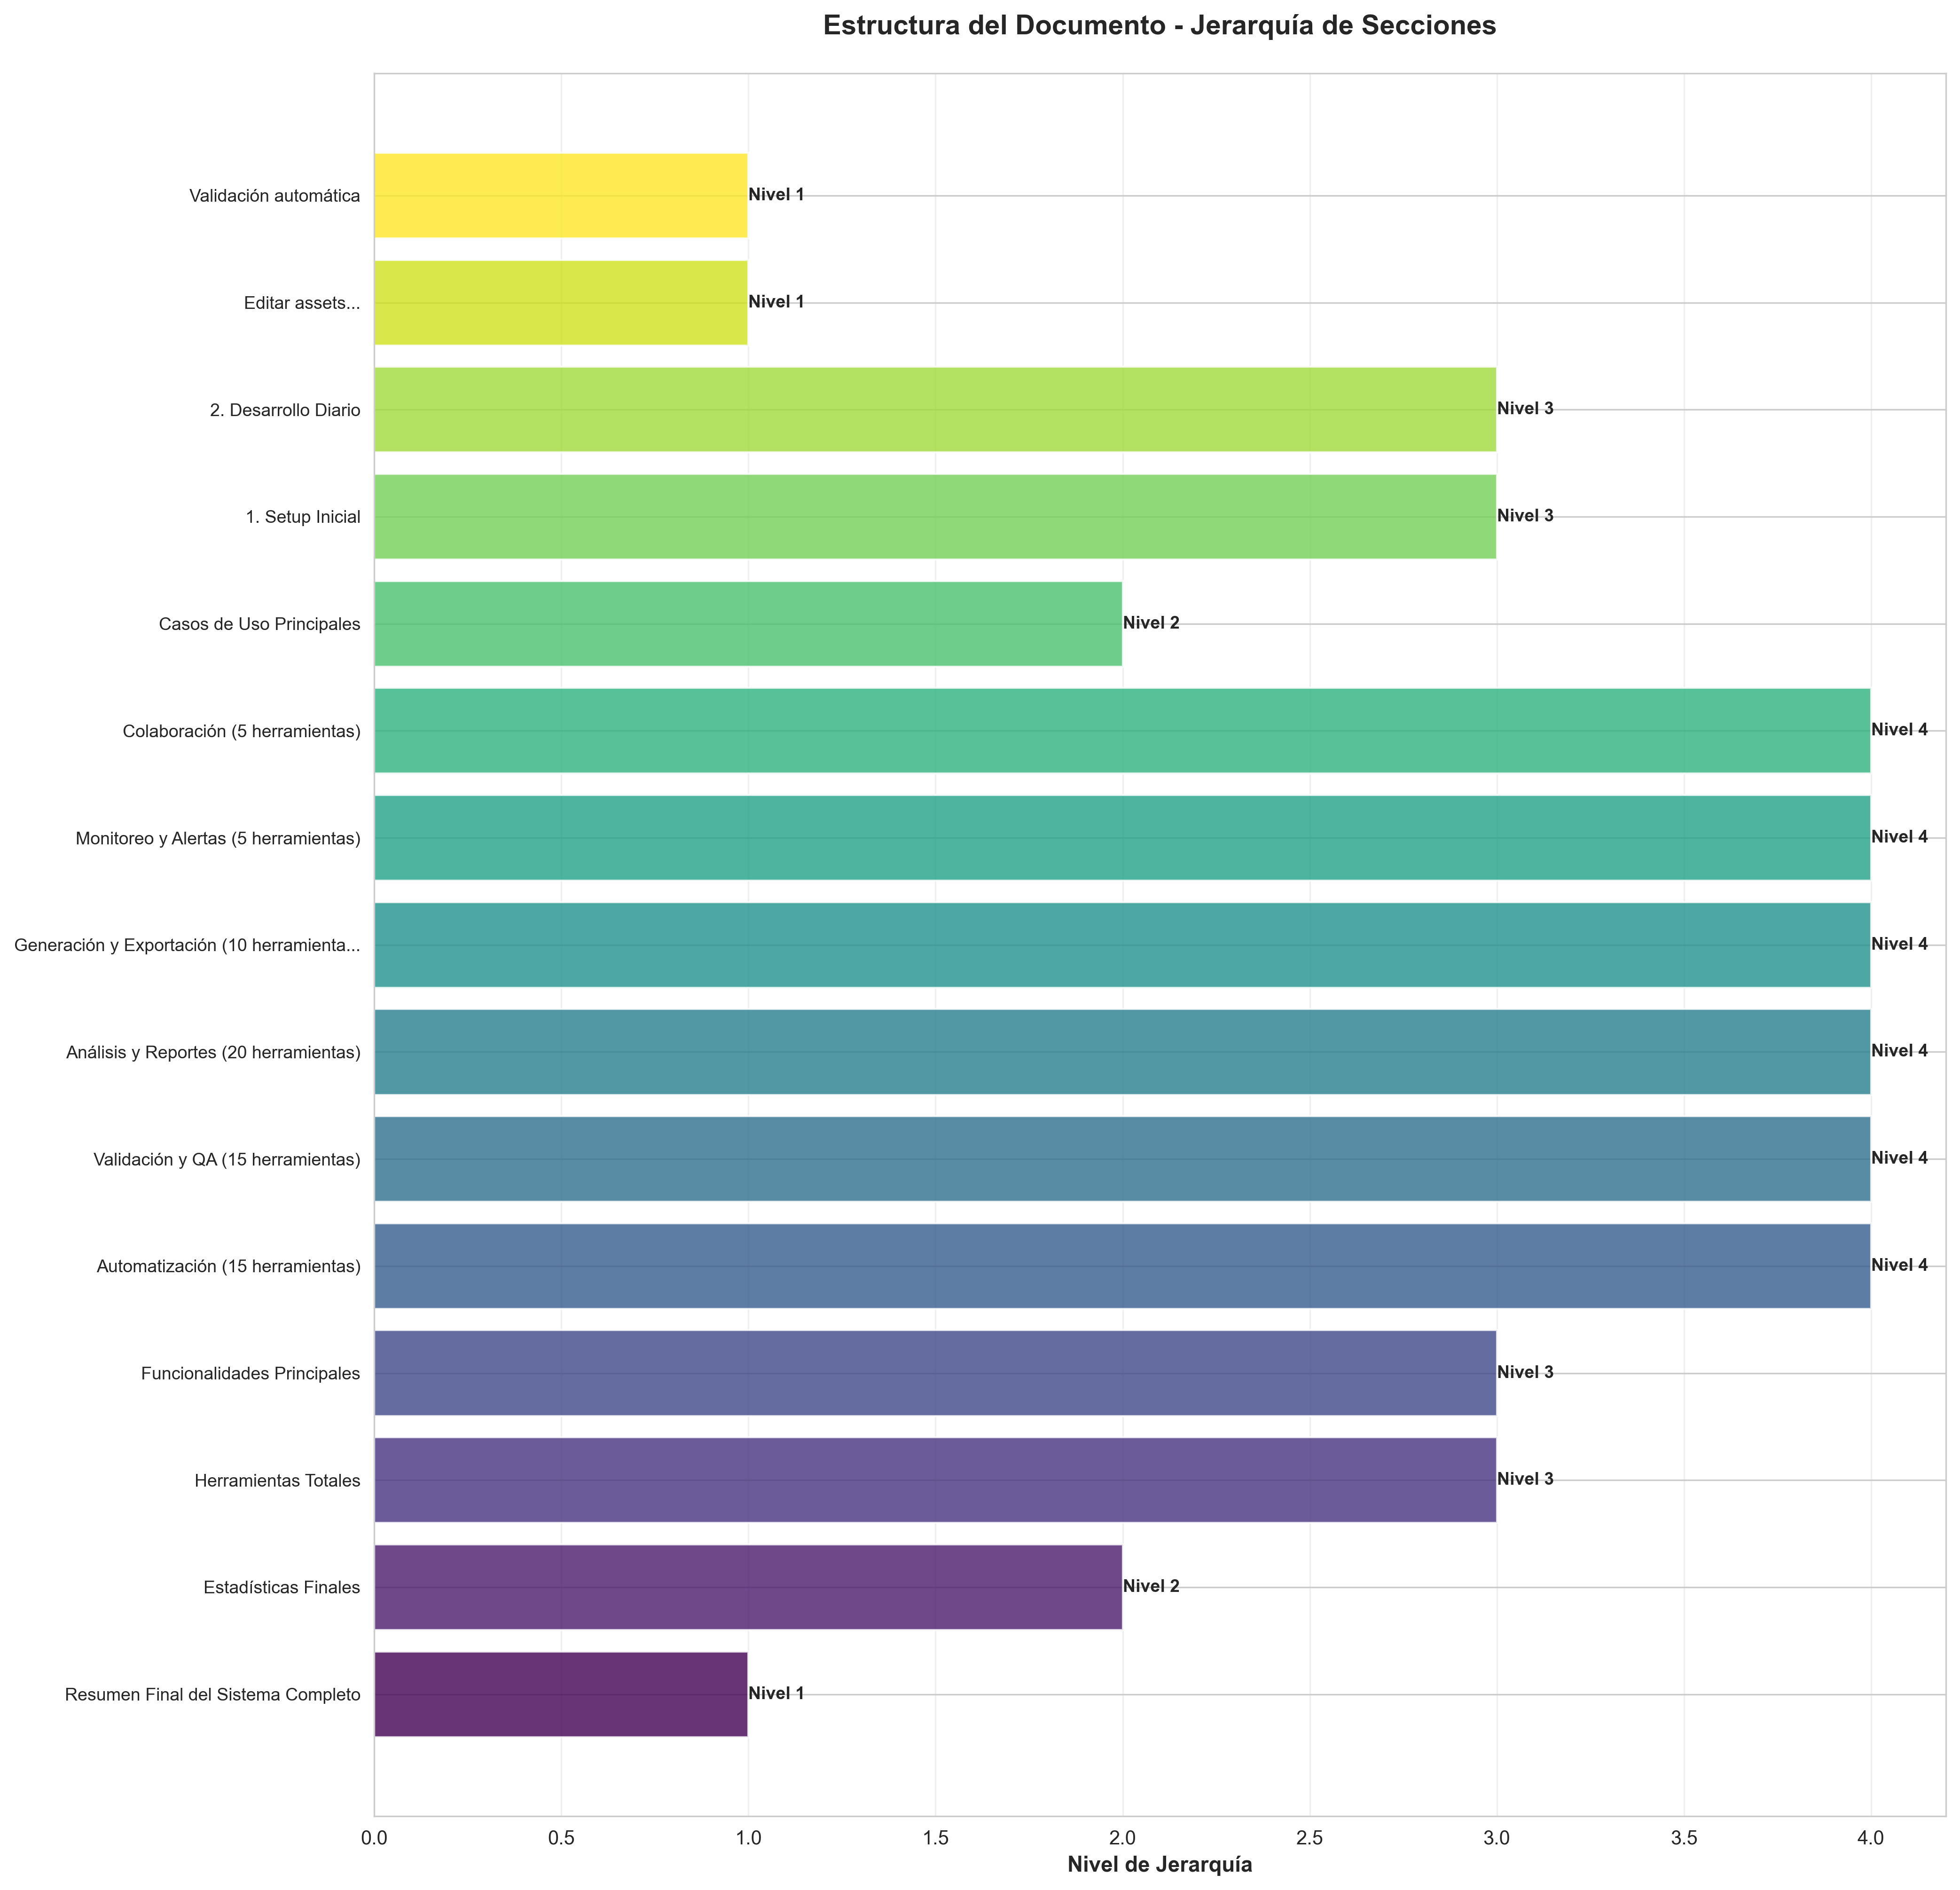

Slide 5
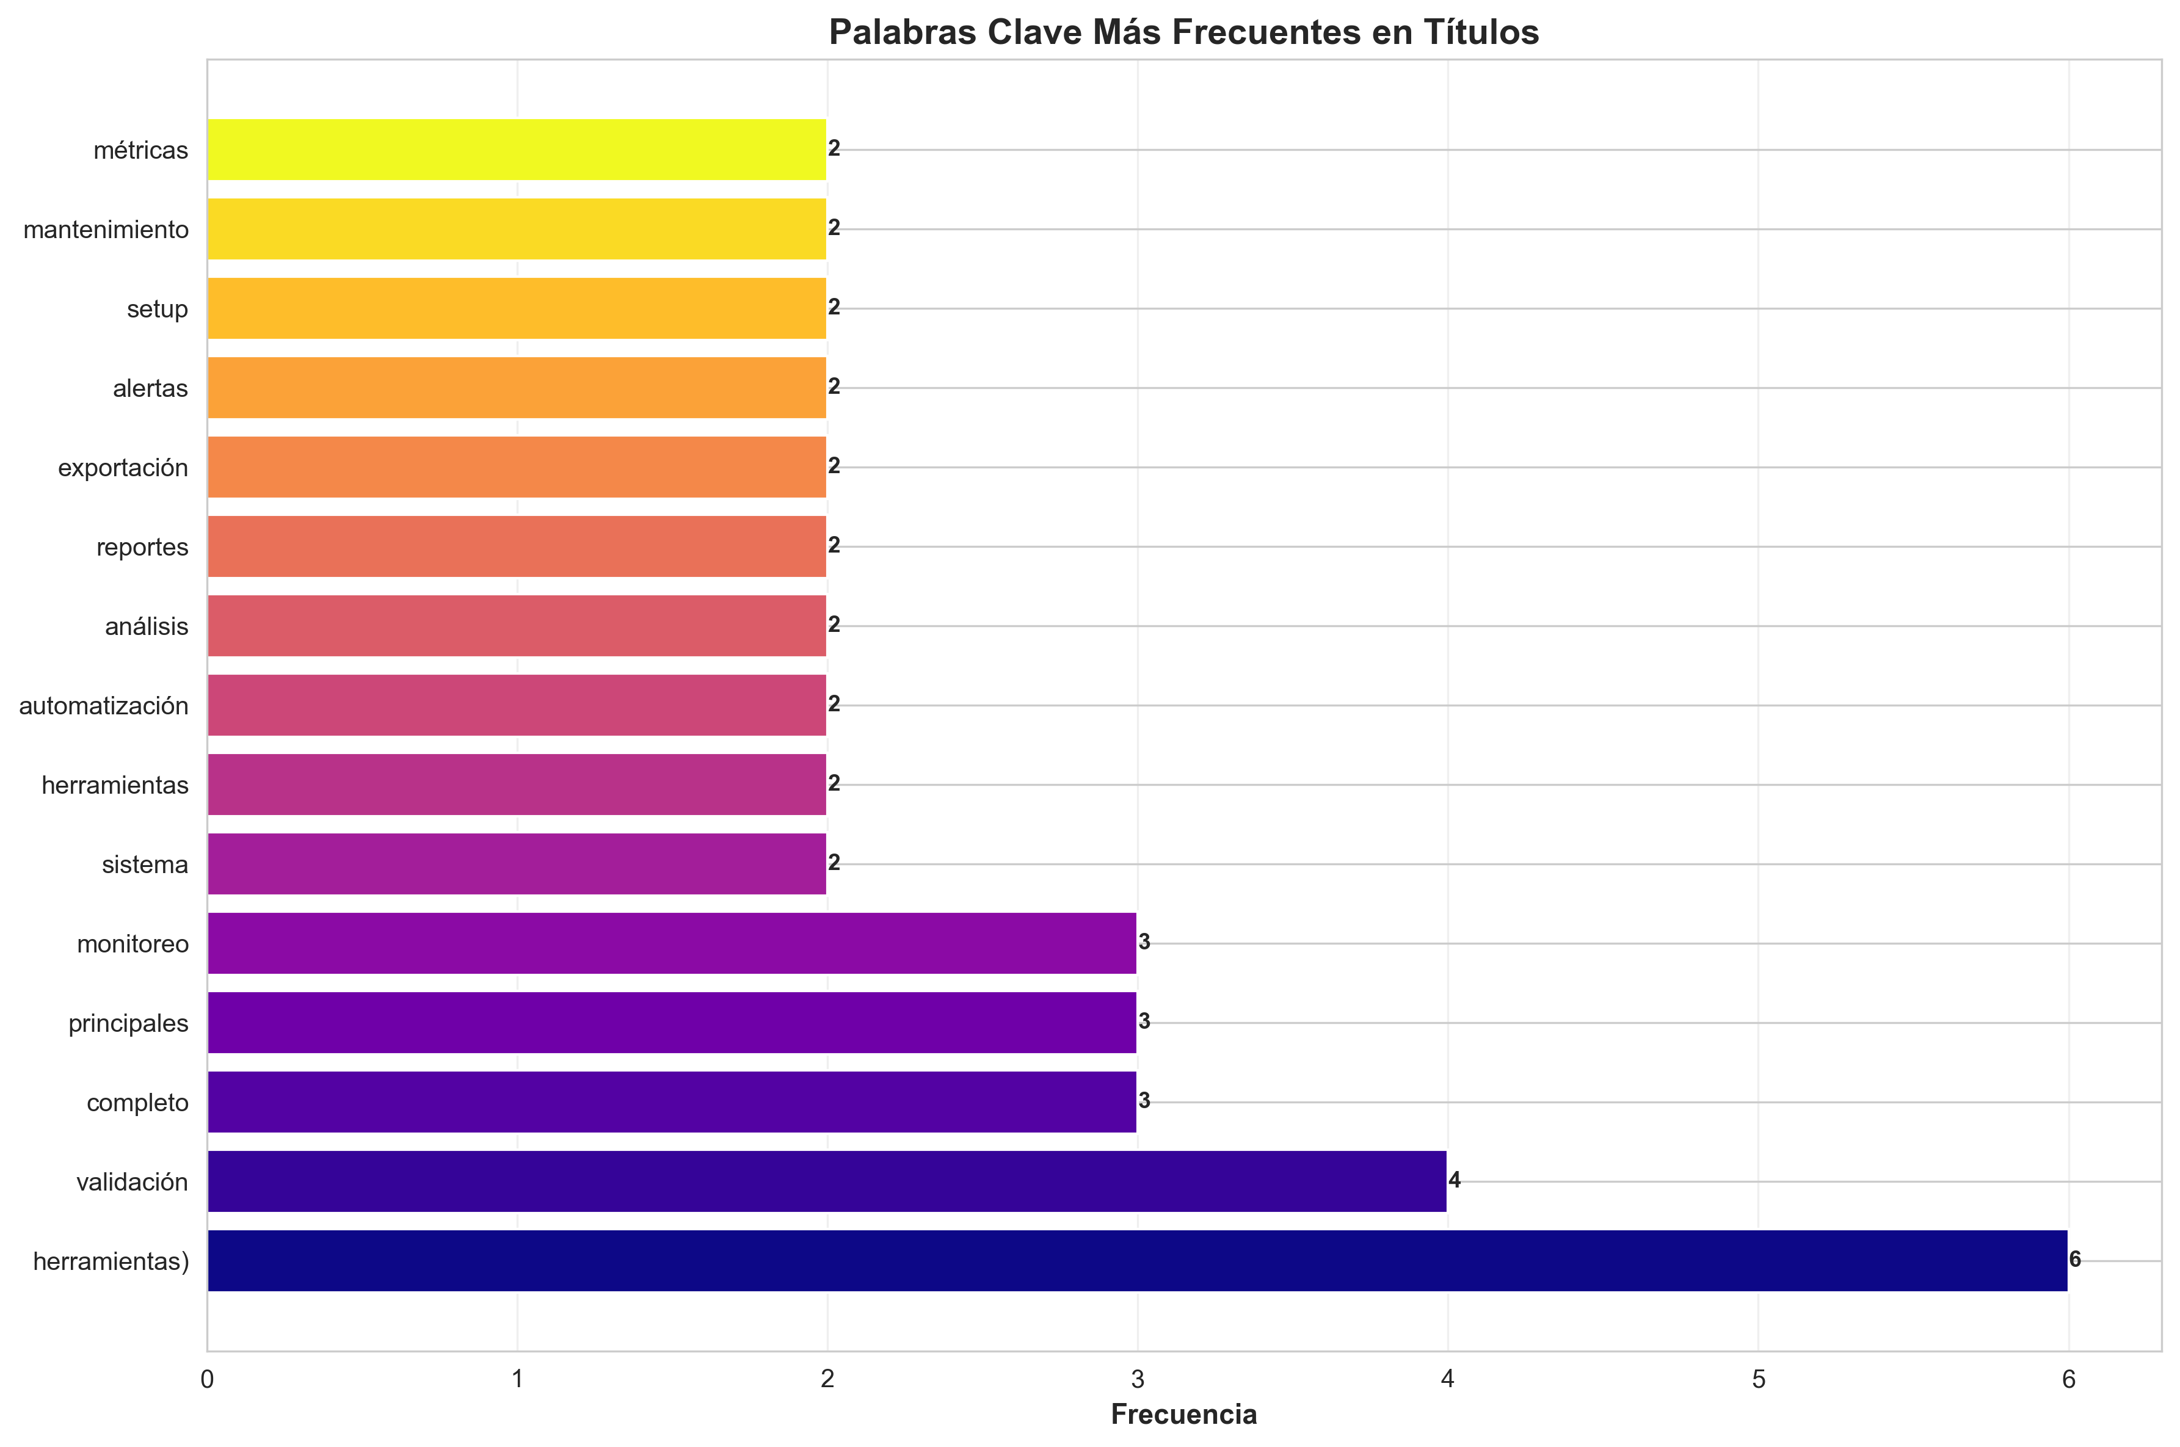

Slide 6
Resumen Final del Sistema Completo

Slide 7
Estadísticas Finales

Slide 8
Herramientas Totales

Slide 9
Funcionalidades Principales

Slide 10
Automatización (15 herramientas)

Slide 11
Validación y QA (15 herramientas)

Slide 12
Análisis y Reportes (20 herramientas)

Slide 13
Generación y Exportación (10 herramientas)

Slide 14
Monitoreo y Alertas (5 herramientas)

Slide 15
Colaboración (5 herramientas)

